Slide 1
SE2018春-G16-“杨哈哈”交流网站
小组：G16
组员：周德阳 31601418 （组长)
冯一鸣 31601396
何银超 31603150

Slide 2
01
项目介绍
CONTENTS
02
项目计划
03
参考文献

Slide 3
01
项目介绍

Slide 4
01
项目介绍
项目背景
项目用户
需求分析
系统功能
可行性分析

Slide 5
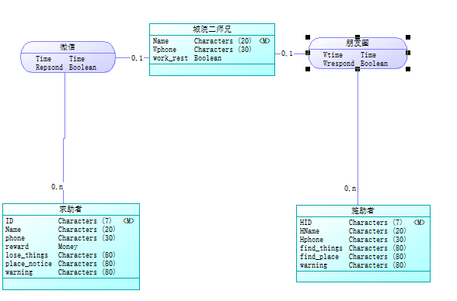

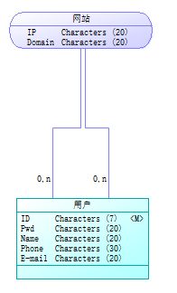

01
项目背景

Slide 6


01
项目用户

Slide 7

01
需求分析
功能需求
性能需求

Slide 8
01
功能需求
1
跳蚤市场
2
实习兼职
3
失物招领
网站的该模块将用作学生之间物品交换的平台，学生可以通过发帖留言，出售物品或购买物品。
网站的该模块用来提供实习兼职的信息，用户可以通过该板块的留言找到自己心仪的工作，也可以发布发帖留言，为自己的工作找到合适的人。
网站的该模块可以让用户发布丢失物品的信息，也可以让用户发布拾到物品的信息，从而达到找回遗失物品的目的。。

Slide 9





01
性能需求
安全性要求
设计和实现上的限制(约束)
相应要求
1、客户端与服务器两者之间通信，数据必须加密。
2、数据库管理员只能有一名，只有他可以对数据库的所有信息做任何操作
1、项目的第一个版本必须在即日起16周后交付
2、开发出一个功能精简的网站
1、登录时间最长不超过5秒、
2、跳转时间不超过3秒
系统容量要求
出错处理需求
1、并发数
2、系统在200个用户的负载下，所有业务动作可用且稳定
1、用户身份认证时可能出错——身份认证重新输入
2、信息输出出错——系统给出正常的操作序列)

Slide 10





01
系统功能
用户注册

Slide 11
01
可行性分析
1.技术可行性分析
市场上已存在框架可供学习使用，如: 前端可用html的vue框架，服务器可采用python的Django框架等，也存在大量有效的数据库软件如：mySQL，SQL server等
2.经济可行性分析
该网站用于公益，对用户免费；开发者只需支付120元/年的服务器租金
3.操作可行性分析
用户已熟知网站的操作方法，本网站操作方法与传统网站一致

Slide 12
02
项目计划
工作内容
项目里程碑
实施计划

Slide 13
02
工作内容
项目测试
制定测试计划
编写测试用例
实施测试并编写测试报告
项目设计
项目总体设计
网站界面设计与UI实现
数据库设计与实现
网站功能模块编码实现
项目需求
项目需求分析
项目需求报告编写
项目计划
项目背景、人员分工、
项目计划编写
项目启动
1、小组成员确认，
成立项目小组
2、小组项目确认

Slide 14
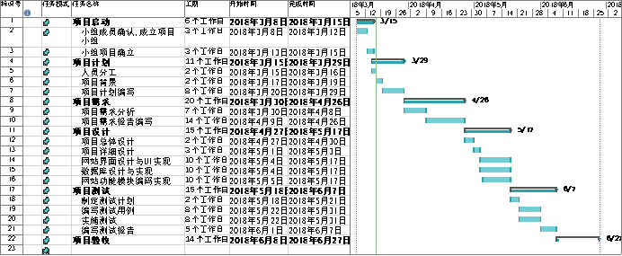
02
工作内容

Slide 15
02
项目里程碑
项目启动
项目需求分析
项目测试
2018年3月15日
2018年4月6日
2018年6月7日
项目设计
项目验收
项目计划
2018年3月29日
2018年6月7日
2018年6月27日

Slide 16
02
实施计划
项目启动
小组成员确认
小组项目确立
小组成员确立深入交流
对小组项目确定方向
标题数字等都可以通过点击和重新输入进行更改，顶部“开始”面板中可以对字体、字号、颜色、行距等进行修改。

Slide 17
02
实施计划
项目计划 | 人员分工 | 1.1工作任务的分解与人员分工 | 冯一鸣
 | 项目背景 | 2.1项目背景分析及探讨
 | 项目计划编写 | 3.1.引言（包括：编写目的、背景、定义、参考资料）
 |  | 3.2.任务概述（包括：目标、用户特点、假定和约束）
 |  | 3.3对功能规定
项目需求 | 项目需求分析 | 1.1项目需求具体分析（包括：功能需求，性能需求等） | 何银超
 | 项目需求报告编写 | 3.1.引言（包括：编写目的、背景、定义、参考资料）
 |  | 3.2.任务概述（包括：目标、用户特点、假定和约束）
 |  | 3.3对需求的规定
项目设计 | 1.项目总体设计及编码 | 1.1.跳蚤市场模块 | 周德阳
 |  | 1.2.失物招领模块
 |  | 1.3.实习兼职模块
 |  | 1.4.对具体模块实现其编码
 | 2.数据库设计与实现 | 2.1设计并实现系统数据库，并维护数据库 | 冯一鸣
 | 3.系统界面设计与UI实现 | 3.1.界面设计 | 何银超
 |  | 4.2.UI组件实现

Slide 18
02
实施计划
制定详细测试计划及其方案
测 试 阶 段
编写测试用例
制定测试计划
实施测试
编写测试报告
对各个情况做测试
对整体的项目测试用例编写测试报告

Slide 19
02
实施计划
PPT制作 | 1.1制作答辩PPT
答辩准备 | 2.1最后整理答辩材料
项目验收

Slide 20
03
参考文献

Slide 21
03
参考文献
1.软件工程导论，第6版，张海藩，牟永敏（编著），清华大学出版社，2013
2.软件项目管理，第2版，朱少民、韩莹（编著），人民邮电出版社，2007
3.软件项目管理，Rajeev T Shandilya（编著），科学出版社，2010
4.社交网站需求分析说明书：https://max.book118.com/html/2017/0129/87371964.shtm

Slide 22
感谢聆听
SE2018春-G16-“杨哈哈”交流网站

